Slide 1
স্বাগতম اهلا و سهلا

Slide 2
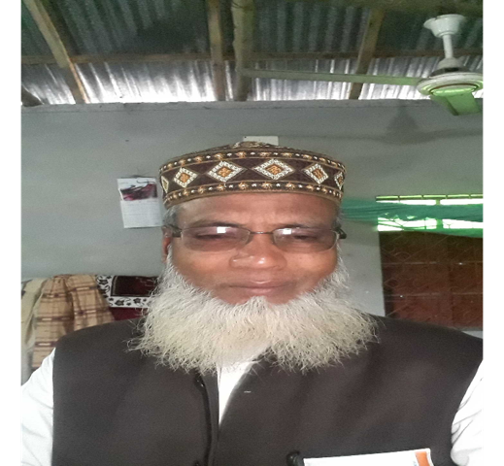
শিক্ষক পরিচিতিتعريف المعلم
محمد عبدالواحد جہادی
.المعلم مدير الثانی(العربى)
المدرسة الداخل.للبنات برغاسۃ،
برغاسۃ،رنغبور-
الجوال: ۰۱۷۹۴۸۶۳۱۸۶
التاريخ: ١٠-٠٩-٢٠١٩
মোঃ আব্দুল ওয়াহেদ জিহাদী, সহ- সুপার ।
পীরগাছা বালিকা দাখিল মাদরাসা ,পীরগাছা ,
রংপুর । মোবাইল নং -০১৭৯৪৮৬৩১৮৬
ই-মেইল- abdulwahedaz361@gmail.com

Slide 3
পাঠ পরিচিতিتعريف الدرس
শ্রেণি: দাখিল দশম
বিষয়: আরবি ১ম পত্র
পাঠ: ৭ ম
সময় – ৫০ মিনিট
الصف العاشر-
الموضوع: اللغة العربية الاتصالية-
الدرس السابع-
الوقت : ٥٠

Slide 5
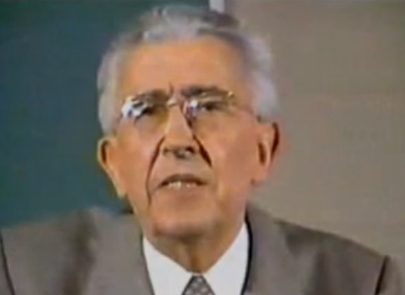
ছবিগুলো দেখে নাম বলانظروا الى الصور و قولوا -
العالم الفرنسى موريس بوكيلى

Slide 6
اعلان الدرس
আজকের পাঠের বিষয়
الحوار مع الاجنبىّ
বিদেশির সাথে সংলাপ

Slide 7
শিখনফল تنافع العلم
এই পাঠ শেষে শিক্ষার্থীরা----
1.
একজন বিদেশী ও মুসলমানের মধ্যকার ইসলাম সম্পর্কে সংলাপ বর্ণনা করতে পারবে;
২.
ইসলাম সর্বকালের, সর্বস্থানের সকল মানুষের ধর্ম, তা বর্ণনা করতে পারবে;
৩.
ইসলামকে সঠিকভাবে বুঝার জন্য নিরপেক্ষ কতিপয় লেখক সম্পর্কে বর্ণনা করতে পারবে।

Slide 8
الدرس اليوم الحوار مع الاجنبى (الجزء الاول)

Slide 9
অনুবাদঃ কার্লস : আমি তোমাকে ইসলাম সম্পর্কে কিছু জিজ্ঞাসা করতে চাই, তুমি এজন্য বিরক্ত হবে না তো?
আহমদ : এটি আমার সৌভাগ্য। আমি জিজ্ঞাসার জন্য তোমাকে স্বাগত জানাচ্ছি।
কার্লস : তোমাদের নবী মুহাম্মদ (সাঃ) কি নিরক্ষর ছিলেন, তিনি পড়তে ও লিখতে পারতেন না?
আহমদ : হ্যাঁ, এটা ঠিক। আমাদের নবী মুহাম্মদ (সাঃ) নিরক্ষর ছিলেন।
কার্লস : তাহলে তিনি কিভাবে এ সকল বৈজ্ঞানিক তত্ত্ব নিয়ে আসলেন যা তাঁর যুগের মানুষ জানত না এবং বর্তমানে বিজ্ঞান তা প্রমান করেছে।
আহমদ : এ সকল বৈজ্ঞানিক তত্ত্ব তাঁর নিকট থেকে আসেনি; বরং তা আল্লাহর পক্ষ থেকে এসেছে। এটাই প্রমান যে, তিনি আল্লাহর রাসূল।
কার্লস : আরেকটি প্রশ্ন, ইসলাম কি শুধু আরবদের ধর্ম?
আহমদ : ইসলাম সর্বকালের সর্বস্থানের সকল মানুষের ধর্ম। তুমি সারা বিশ্বের মাসলমানদের প্রতি তাকাও। তারা ভাষা, বংশ ও বর্ণে বিভিন্ন জাতি।

Slide 10
الدرس اليوم الحوار مع الاجنبى ( الجزءالثاني)

Slide 11
অনুবাদঃ
কার্লস : আমি সঠিক ভাবে ইসলাম বুঝি না।
আহমদ : কারণ হলো, তুমি সর্বদা তোমার জ্ঞান ও মতাদর্শের ব্যাপারে ইসলামবিরোধী লেখকদের ওপর নির্ভর করছ। তুমি মুসলিম বা নিরপেক্ষ লেখকদের বই পড়। তারা প্রকৃত সত্য বলবেন।
কার্লস : এই নিরপেক্ষ লেখগণ কারা?
আহমদ : তারা অনেক। তাদের মাজে রয়েছেন, ফ্রান্সের বিজ্ঞানী মরিস বুকাইলি, মার্কিন বিজ্ঞানী মাইকেল হার্ট ও বৃটিশ ইতিহাসবিদ টমাস আর্নন্ড।
কার্লস : শীঘ্রই আমি এ সকল লেখকের লেখা পড়ব।
আহমদ : তখন তুমি ইসলাম সম্পর্কে অনেক কিছু জানতে পারবে।
কার্লস : তোমাকে ধন্যবাদ।
আহমদ : ভালো থেকো।

Slide 13
اجب عن الاسئلة الاتية شفهيا وكتابة
السوال: هل الاسلام دين العرب وحدهم؟
الاجابة: الاسلام دين الناس جميعا- فى كل زمان ومكان- كما قال تعالى قل يايها الناس انى رسول الله اليكم جميعا وقال النبى صلى الله عليه وسلم كان الانبيائ يبعث الى قومهم خاصة وبعثت الى الناس عامة وهذا حال المسلمين اليوم فى العالم انهم شعوب مختلفة فى لغاتهم واعراقهم والوانهم- هذا يدل على ان الاسلام دين الناس جميعا-

Slide 14
كتابة الصحيح أو الخطأ مع تصحيح الخطأ:
ভুল সংশোধনসহ সঠিক অথবা ভুল লিখন:
١) تاتى الحقائق العلمية بواسطة محمد صلى الله عليه وسلم
الجواب: الصحيح
٢) لم يكن كالس يفهم عن الاسلام جيدا من احمد-
الجواب: خطأ-
الصحيح : فهم كالس عن الاسلام من احمد-

Slide 15
٣) قال احمد:عليك ان تعتمد فى معلوماتك على الكتاب المحايدون-
الجواب: الصحيح

Slide 16
عمل الفردي
املا الفراغات في الجمل الاتية بكلمة مناسبة
الأسلام دين الناس ..............
جميعا
إقرأ كتاب المسلمين يقولون ..........
الحقيقة
رسول من الله
إن النبي صلى الله عليه وسلم كان نبيا أميا هذا دليل أنه .........
عليك أن تقرأ كتاب ..........
المسلمين أو المحايدين

Slide 17
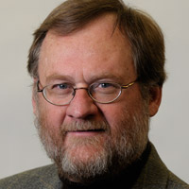
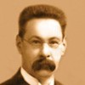
قولوا واكتبوا ثلاثة اسماء من الكتاب المحايدين
العالم الفرنسى موريس بوكيلى
العالم الامريكى مايكل هارت
المورخ البريطانى توماس ارنولد

Slide 18
বাড়ির কাজالواجب المنزل
১.
اكتب حوارا بست جمل على الاقل -

Slide 19
সবাইকে
شكرا كثيرا
ধন্যবাদ

